Slide 1


RESPECT–SPORTIVITE-CONVIVIALITE
Siret : 494 468 853 000 10 Jeunesse et sport : 45-06-029-S
Ligue Centre Val de Loire de Football District du Loiret (45) de Football
Stade Marcel Thomas N° d’affiliation FFF: 524970
45800 Saint Jean de Braye Couleurs : Rouge et Noir
SMOC FOOTBALL B.P. 60042 - 45801 Saint Jean de Braye Cedex Tel.: 02.38.21.75.74 e-mail officiel : 524970@lcfoot.fr www.smocfoot.net
FORMALITES d’adhésion à la SMOC FOOTBALL
pour la saison 2023/2024
La dématérialisation des demandes de licences est obligatoire
Pour les renouvellements
Pour les nouvelles demandes
( joueurs/dirigeants/volontaire/arbitres/éducateur/technique)
pour toutes les demandes de changement de club le processus reste le même.

Slide 2
VOICI LES ETAPES A SUIVRE
Phase 1 : LA SMOC FOOTBALL possède votre une adresse MAIL VALIDE
*Le club initie UN RENOUVELLEMENT après confirmation de votre éducateur (trice).
*Pour les NOUVEAUX LICENCIES après notre accord et avoir donné un Mail valide le club initie une nouvelle demande dématérialisée.
Phase 2 : Le (la) licencié(e) reçoit par mail une demande de licence dématérialisée à remplir en ligne à partir du lien Licence FFF (fff@contact.fff.eu) qui récapitule toutes les étapes à réaliser
Il ou elle consulte le mail reçu et prépare les pièces à transmettre (si besoin).
.

Slide 3
Phase 3 : Le(la) licencié(e) remplit le formulaire en ligne et transmet les pièces demandées .
Téléchargez le questionnaire médical ci dessous. :
Joueur Mineur : https://foot-centre.fff.fr/wp-content/uploads/sites/9/bsk-pdf-manager/086e864bedefe10bb3adcf69d4aa5cf3.pdf
Joueur Majeur : https://foot-centre.fff.fr/wp-content/uploads/sites/9/bsk-pdf-manager/fc2ff502849f14a5c03d52e62e0cd73f.pdf
Après avoir répondu aux questions du questionnaire de santé, allez vers la procédure de renouvellement.
Les pièces qui peuvent vous être demandées :
- Photo d’identité format JPEG sur fond blanc (possible avec APN ou smartphone).-
- Certificat Médical (à télécharger ci-dessous).
https://foot-centre.fff.fr/wp-content/uploads/sites/9/bsk-pdf-manager/0fcb43c385d7bd5f8f51c91468e7873c.pdf
- Photocopie de pièce d'identité recto-verso pour les nouvelle licences (CNI, passeport ou Permis de conduire).
Important : le médecin doit remplir ce formulaire et non vous remettre un certificat médical classique.
(Pensez à remplir la fiche d'inscription club qui se trouve à la fin du mail ).

Slide 4
Phase 4 : Le club contrôle les infos saisies par le(la) licencié(e), les pièces transmises .
Phase 5 : Le(la) licencié(e) se rend à une permanence au Stade Marcel Thomas avec le règlement pour signer le formulaire « club »
Phase 6 : Le club signe la demande de licence.
Phase 7 : La demande est soumise à la Ligue pour validation.
*************************************
Pour les MUTATIONS
Remplir le document téléchargé à partir de lien .
https://foot-centre.fff.fr/wp-content/uploads/sites/9/bsk-pdf-manager/4b440a55e4143b6aca5616499e8e3e9e.pdf
Se rendre à une permanence au stade Marcel Thomas avec:
-la demande de licence dûment remplie,
-le règlement de la cotisation

Slide 5
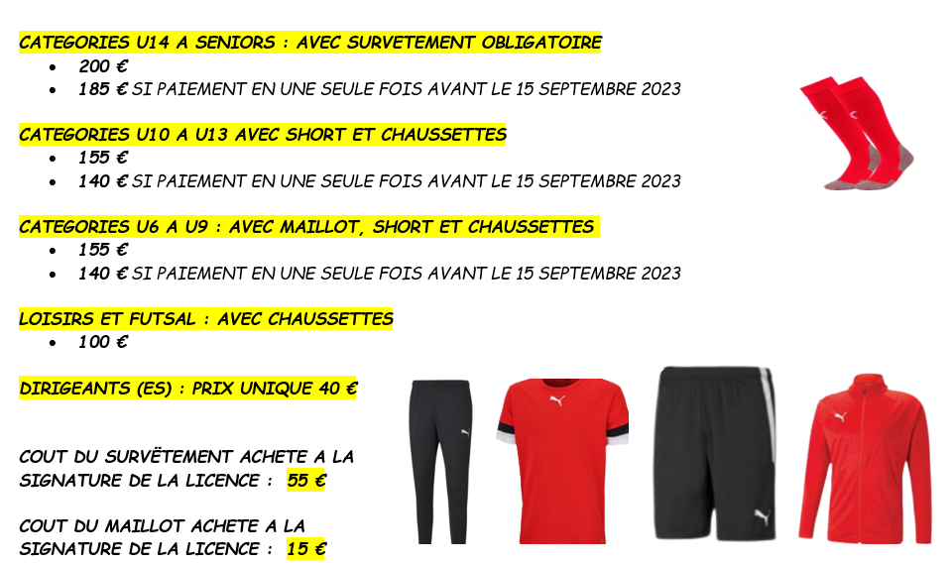
Pour Toutes et Tous il faudra impérativement
Prendre connaissance du Règlement Intérieur et de la Charte du Club
Passer à une permanence au "CLUB HOUSE" du stade Marcel Thomas pour:
signer le formulaire « club » ET donner le règlement de la licence
Règlement par CHEQUE à l’ordre de SMOC FOOTBALL OU par CB OU en ESPECES OU PASS OU par Virement IBAN :FR76 1027 8374 8200 01101410118 BIC : CMCIFR2A
LA LICENCE NE SERA PRISE EN COMPTE POUR LA SAISON 2023/2024 QU’A LA RECEPTION DU PAIMENT INTEGRAL DE LA COTISATION

